Slide 1
NO.Q
Sistema de realização de pedido em restaurantes
Augusto César Bulhões - acab2
Danilo Lima Ribeiro - dlr4
João Adherval Carvalho de Barros - jacb
Luiz Felipe Véras Gonçalves - lfvg

Slide 2
Descrição do Projeto
O NO.Q é um sistema de realização de pedidos em restaurantes. O sistema tem como principal objetivo auxiliar o usuário à escolher pratos que possam ser preparados e entregues dado um limite de tempo imposto por ele. Os pratos serão cadastrados por um funcionário ou responsável pelo restaurante, e cada prato deve ter um tempo estimado de preparo. Com base no tempo de preparo informado pelo estabelecimento e o tempo limite imposto pelo usuário, o sistema irá mostrar somente os pratos que poderão ser entregues dentro do limite, e ordenado por algum critério estabelecido pelo usuário, como preço, tipo de comida, avaliações, distância (caso ele decida pegar no estabelecimento) ou tempo de entrega. Escolhido o prato, o usuário poderá efetuar o pedido, enviando uma notificação por e-mail e pela interface do sistema para o estabelecimento da realização do pedido. Quando o pedido estiver pronto, o cliente é notificado também por e-mail e pela interface do sistema.

Slide 3
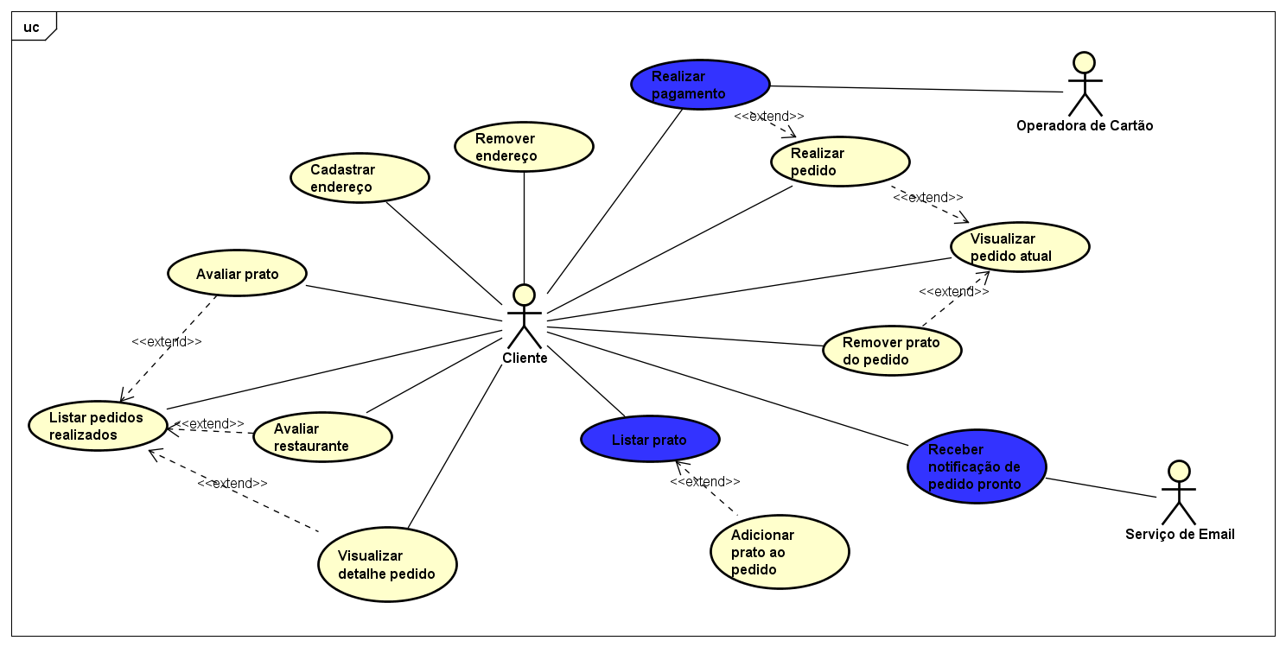
Casos de Uso - Cliente

Slide 4
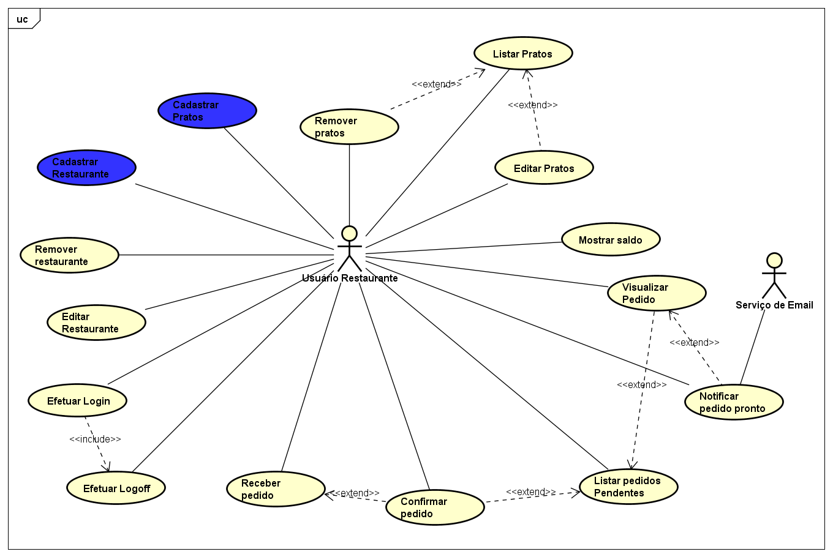
Casos de Uso - Restaurante

Slide 5
[UC 01] Cadastro de Restaurante
Identificador: | [UC 01]
Descrição: | Este caso de uso é responsável por permitir que o usuário restaurante cadastre o seu restaurante em questão. Ele precisará informar um nome para o restaurante, dados como CNPJ, endereço, número para contato, e-mail para receber as notificações, e senha para acesso ao sistema, horário do expediente do restaurante, e nome.
Atores: | Usuário Restaurante
Prioridade: | Essencial
Pré-condição: | Nenhuma
Pós-condição: | O restaurante estar cadastrado no sistema, e o usuário restaurante poder fazer login no sistema, utilizando CNPJ e senha.
Fluxo de Eventos Principal
O usuário abre o sistema O usuário seleciona a opção de cadastrar restaurante O usuário informa os dados necessários para cadastrar a atividade:e Os dados são enviados ao banco de dados dos sistema O sistema confirma o cadastro do restaurante
Fluxo Secundário
No passo 3, caso o usuário não informe algum dado, o sistema exibirá uma mensagem de dados requeridos. No passo 3, caso o CNPJ não seja válido, o sistema exibirá uma mensagem informando que o CNPJ fornecido é inválido. No passo 4, caso ocorra algum problema nos envios dos dados para o banco, o sistema exibirá uma mensagem de erro de envio.

Slide 6
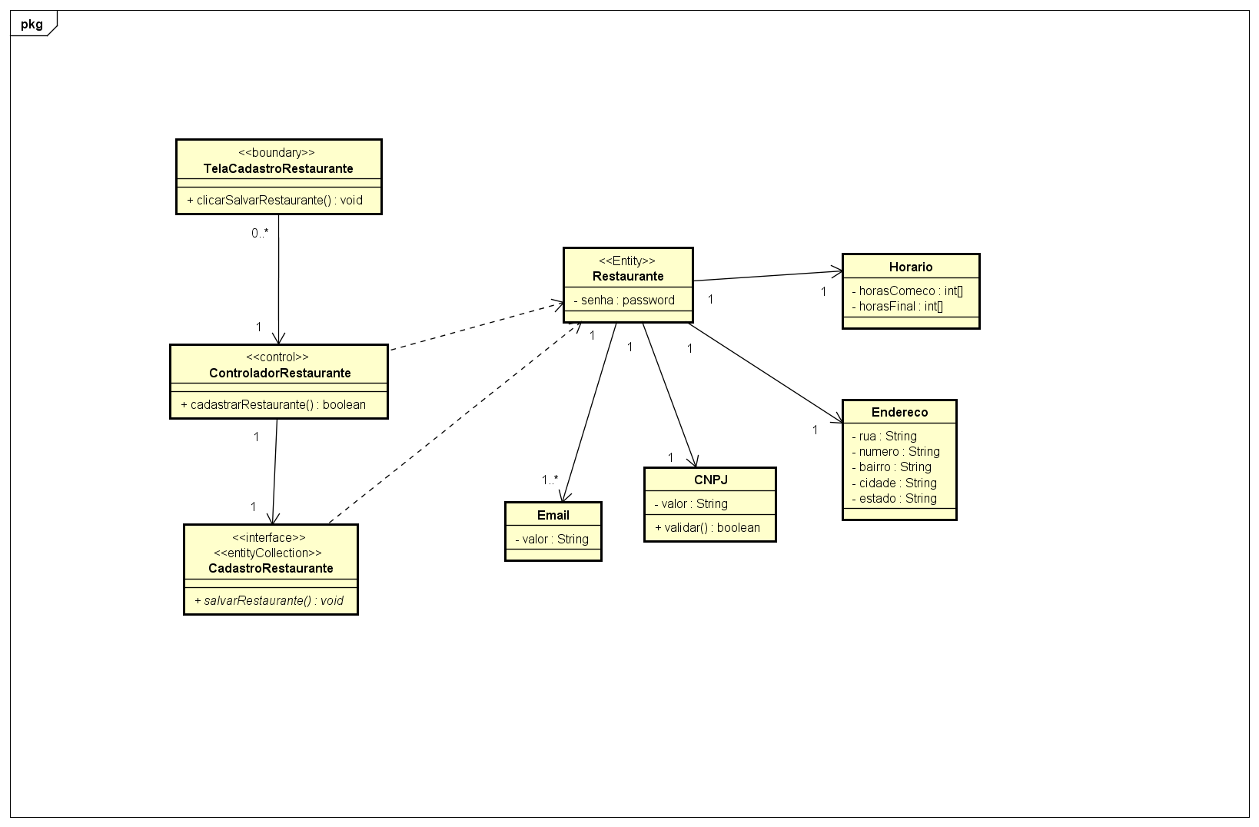
[UC 01] Cadastro de Restaurante

Slide 7
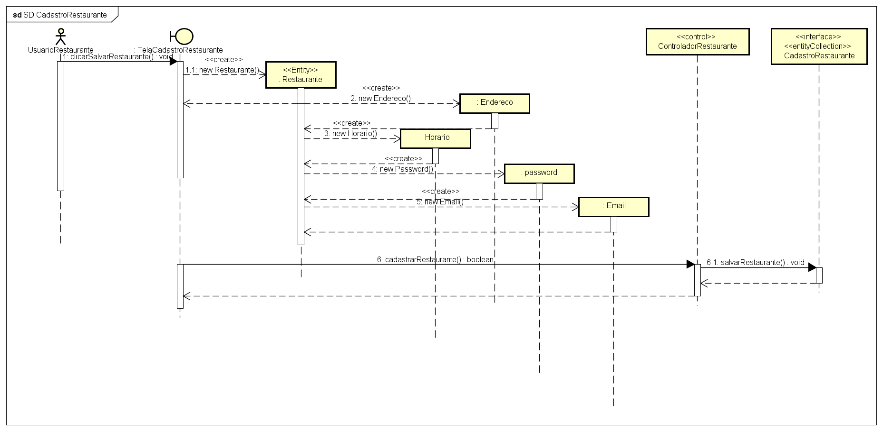
[UC 01] Cadastro de Restaurante

Slide 8
[UC 02] Cadastrar Prato
Identificador: | [UC 02]
Descrição: | Esse caso de uso é responsável por permitir a criação de um prato no sistema, com descrição,nome, tempo de preparo,preço, possíveis adicionais, e tags para categorizar o prato.
Atores: | Usuário Restaurante
Prioridade: | Essencial
Pré-condição: | O usuário restaurante ter feito o login
Pós-condição: | O prato foi cadastrado com sucesso
Fluxo de Eventos Principal
O usuário seleciona a opção de cadastrar prato; O usuário informa os dados para o cadastro do prato; O prato é enviado para o banco de dados do sistema O sistema envia uma mensagem confirmando o cadastro do prato no sistema.
Fluxo Secundário
No passo 2, caso algum dado exceto os adicionais falte, o sistema exibirá uma mensagem de dados requeridos . No passo 3, caso ocorra algum problema nos envios dos dados para o banco, o sistema exibirá uma mensagem de erro de envio.

Slide 9
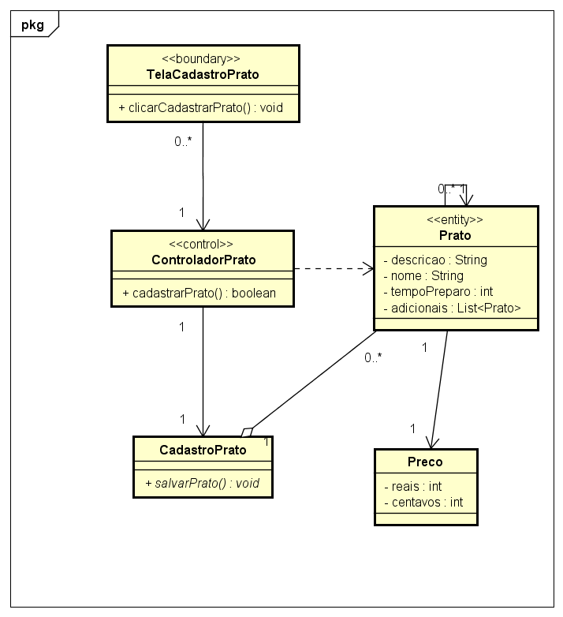
[UC 02] Cadastrar Prato

Slide 10
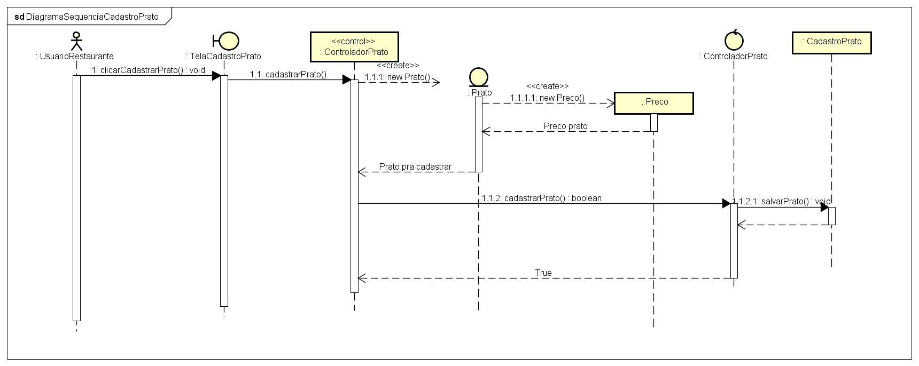
[UC 02] Cadastrar Prato

Slide 11
[UC 03] Listar Prato
Identificador: | [UC 03]
Descrição: | Esse caso de uso é responsável por permitir a listagem e visualização de todos os pratos disponíveis com base no tempo de preparo. Pode-se utilizar filtros com base nas tags registradas e no tempo de preparo que o cliente está disposto a aguardar. Posteriormente podendo adicionar esses pratos ao seu pedido. Essa operação é feita através da recuperação das informações dos registros efetuados pelo cliente restaurante.
Atores: | Usuário Cliente
Prioridade: | Essencial
Pré-condição: | O usuário cliente ter feito o login
Pós-condição: | A lista de pratos disponíveis serem exibidas de forma correta para o usuário cliente.
Fluxo de Eventos Principal
O usuário seleciona a opção listar prato do sistema; O sistema recupera as informações dos pratos disponibilizados por todos os restaurantes registrados; O sistema exibirá a lista em ordem de tempo de preparo.
Fluxo Secundário
Se algum erro de comunicação ocorrer no passo 2, o sistema irá exibir uma mensagem de erro de comunicação.

Slide 12
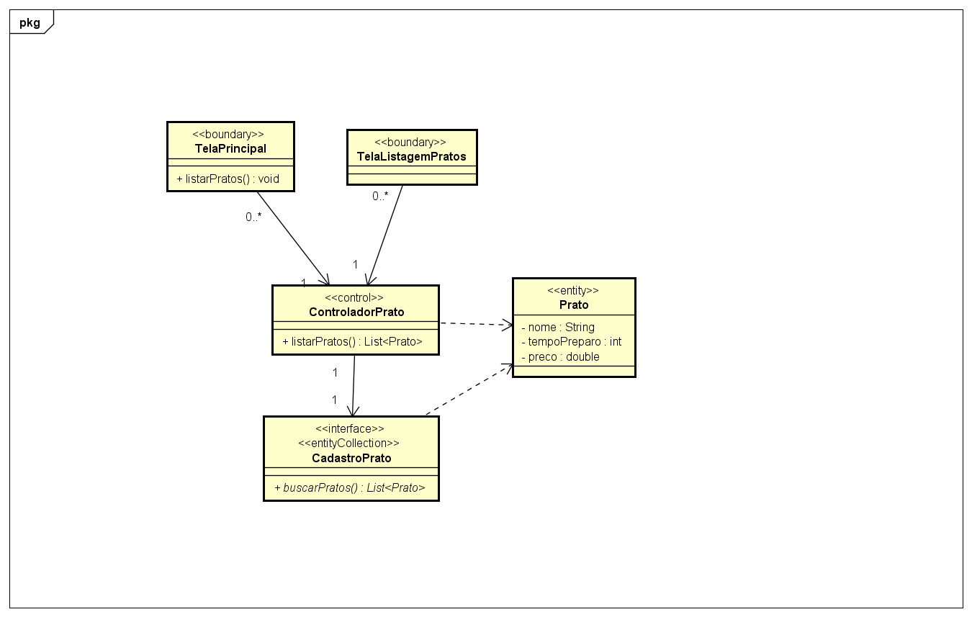
[UC 03] Listar Prato

Slide 13
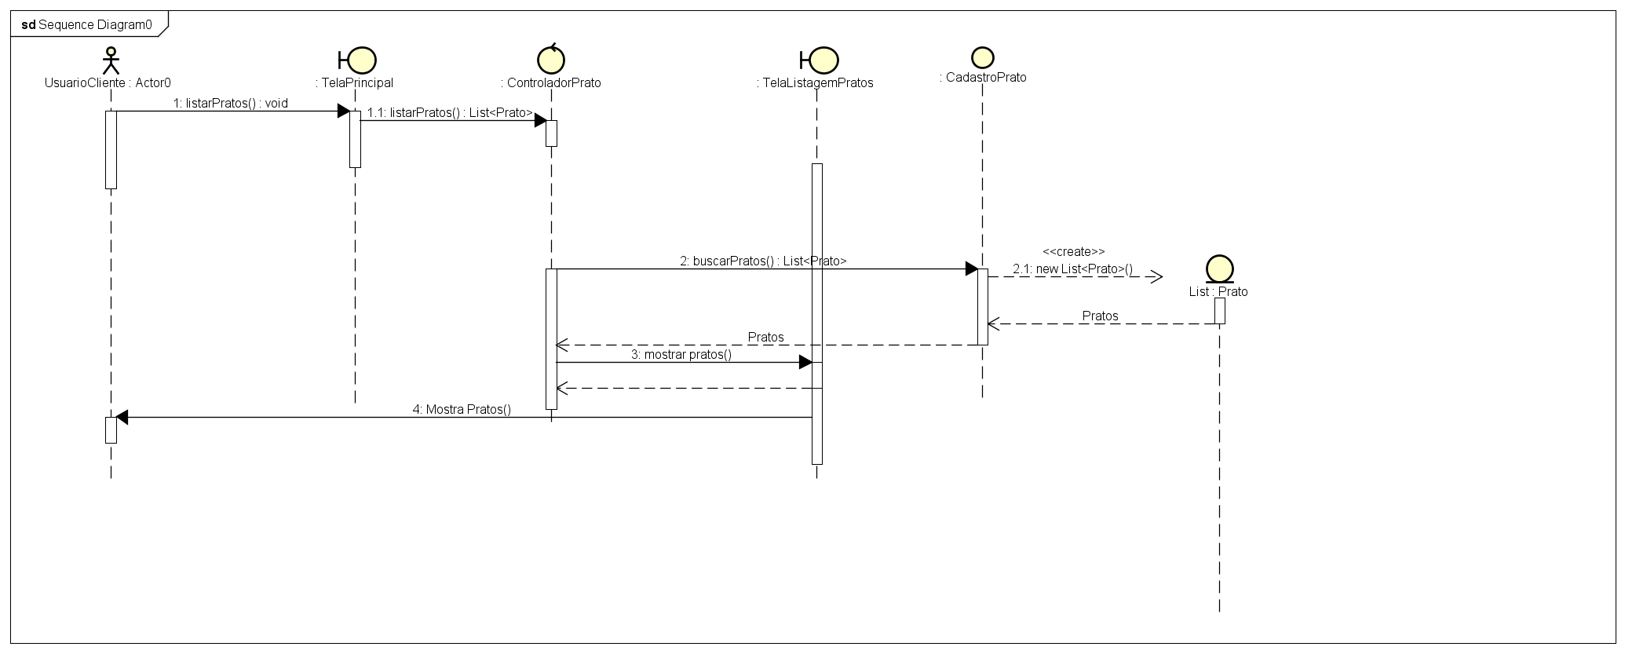
[UC 03] Listar Prato

Slide 14
[UC 04] Realizar Pagamento
Descrição: | Esse caso de uso é responsável por permitir o pagamento do pedido por parte do usuário cliente. Essa operação é feita através da recuperação das informações dos pedidos cadastrados no sistema que tenham aquele usuário cliente como responsável.
Atores: | Usuário Cliente e Operadora de Cartão
Prioridade: | Essencial
Pré-condição: | O usuário cliente ter feito o login e existir um pedido no sistema a qual o usuário seja o responsável
Pós-condição: | A confirmação e as informações do pagamento são exibidas de maneira correta para o usuário

Slide 15
[UC 04] Realizar Pagamento
Fluxo de Eventos Principal
O usuário seleciona a opção de realizar pagamento; O sistema recupera as informações dos pedidos ainda não finalizados que tem o usuário como responsável; O sistema exibe os pedidos para o usuário cliente; O usuário cliente seleciona a opção confirmar pagamento; O usuário cliente adiciona os dados do seu cartão e seleciona a opção enviar pedido; O pedido de pagamento é enviado para a operadora de cartão; O sistema aguarda a resposta da operadora de cartão; O sistema exibe a resposta da operadora de cartão confirmando o pagamento com sucesso.
Fluxo Secundário
Se algum erro de comunicação ocorrer no passo 2 ou 5, o sistema irá exibir uma mensagem de erro de comunicação. No passo 3 se não tiverem pedidos para serem exibidos, o sistema irá exibir uma mensagem avisando ao usuário que não há pedidos existentes. No passo 8 se a operadora de cartão recusar o pedido de pagamento uma mensagem de pagamento não efetuado deve ser mostrada para o cliente indicando também para que o mesmo entre em contato com sua operadora.

Slide 16
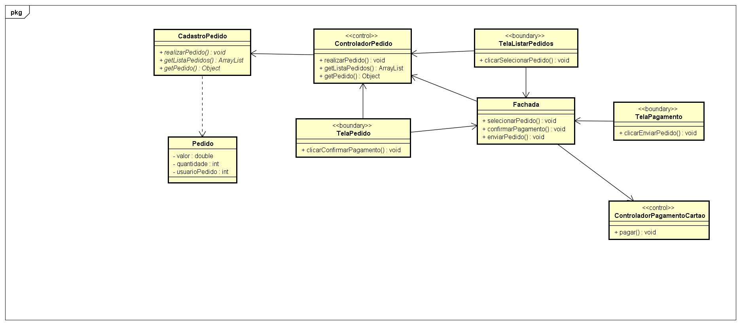
[UC 04] Realizar Pagamento

Slide 17
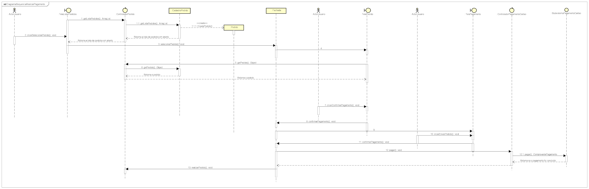
[UC 04] Realizar Pagamento

Slide 18
[UC 05] Receber Notificação de Pedido Pronto
Identificador: | [UC 05]
Descrição: | Esse caso de uso é responsável por notificar o cliente usuário de que o pedido solicitado já está pronto para ser retirado.
Atores: | Usuário e Serviço de Email
Prioridade: | Essencial
Pré-condição: | Um pedido ter sido efetuado
Pós-condição: | O cliente usuário poder visualizar a notificação indicando que seu pedido está pronto.
Fluxo de Eventos Principal
O serviço de email envia a notificação para o cliente usuário; O cliente usuário recebe a notificação indicando que seu pedido está pronto.
Fluxo Secundário
Não existe.

Slide 19
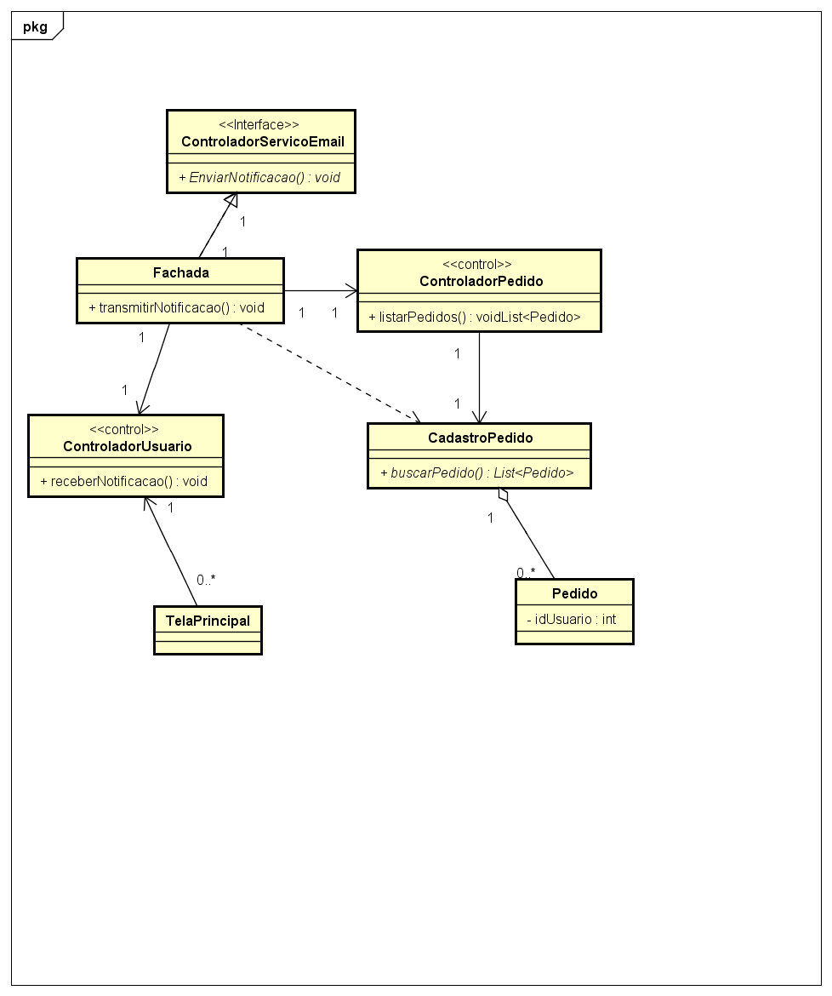
[UC 05] Receber Notificação de Pedido Pronto

Slide 20
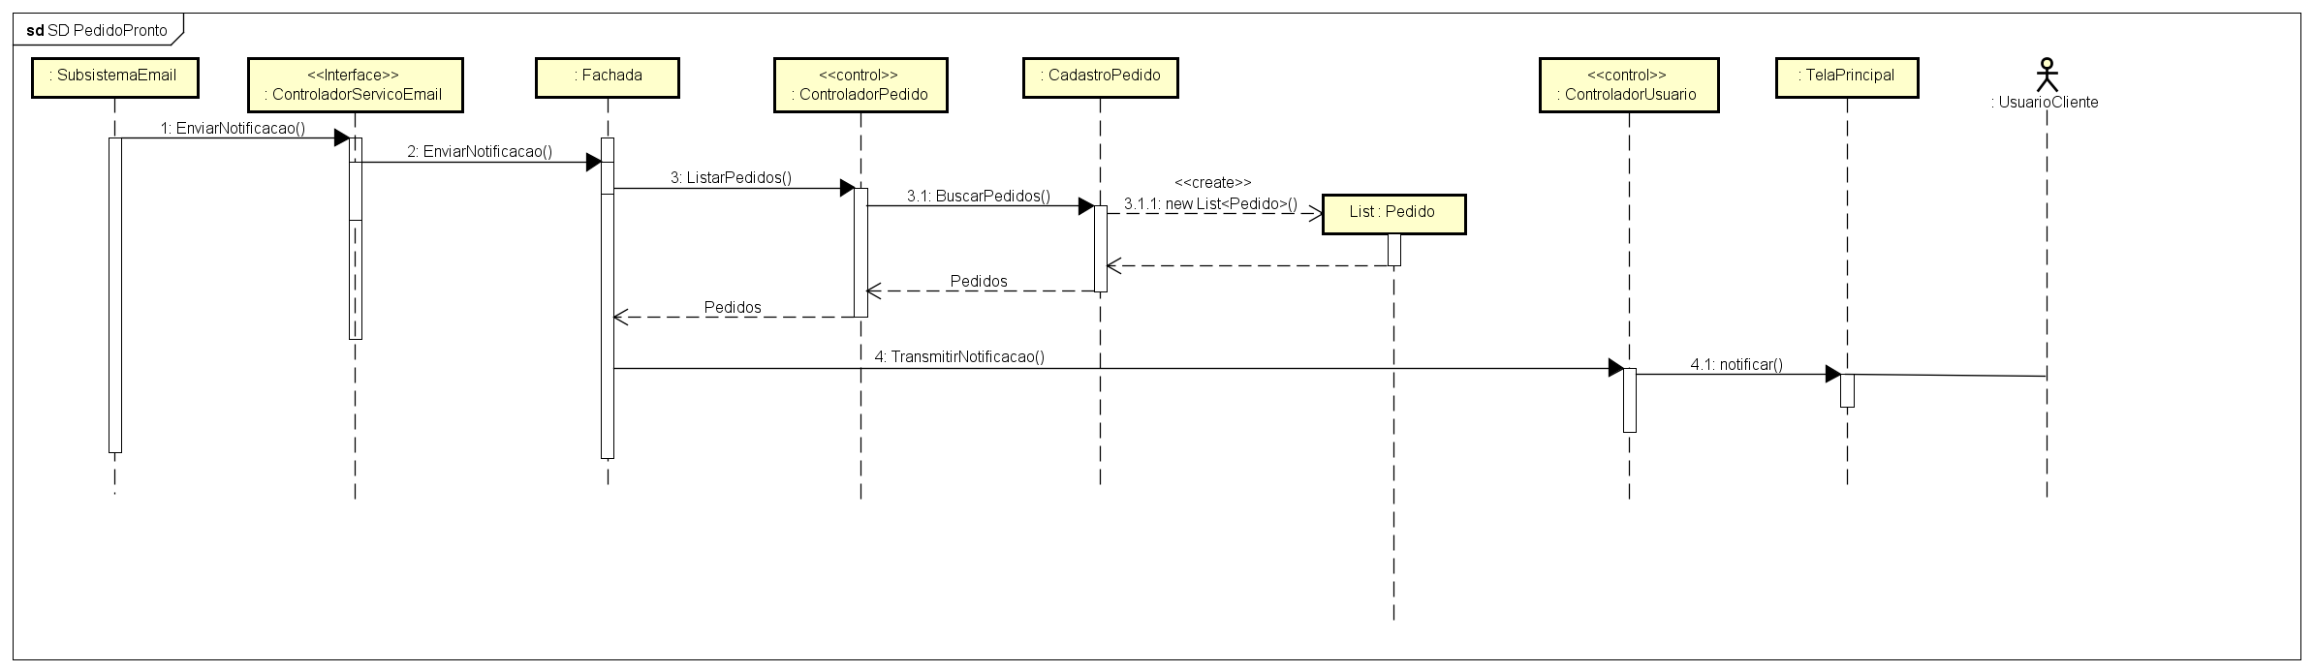
[UC 05] Receber Notificação de Pedido Pronto

Slide 21
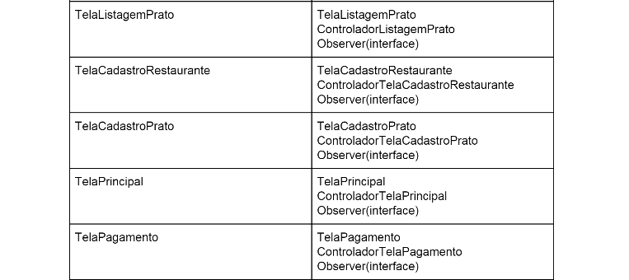
Mapeamento de Classe de Análise em Elemento de Projeto

Slide 22
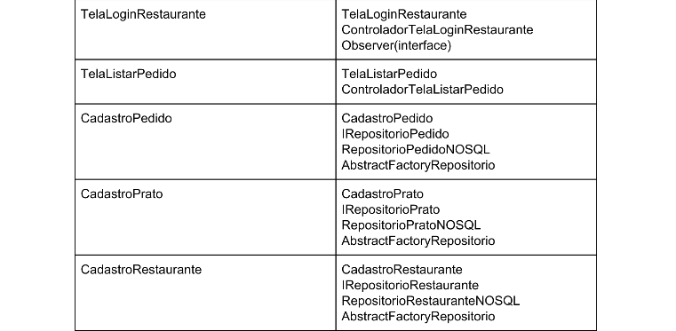
Mapeamento de Classe de Análise em Elemento de Projeto

Slide 23
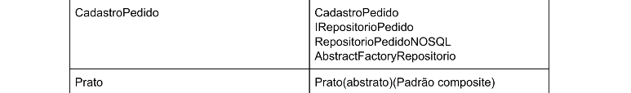
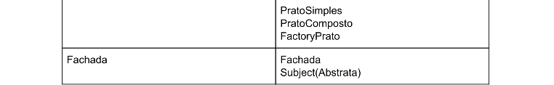
Mapeamento de Classe de Análise em Elemento de Projeto

Slide 24
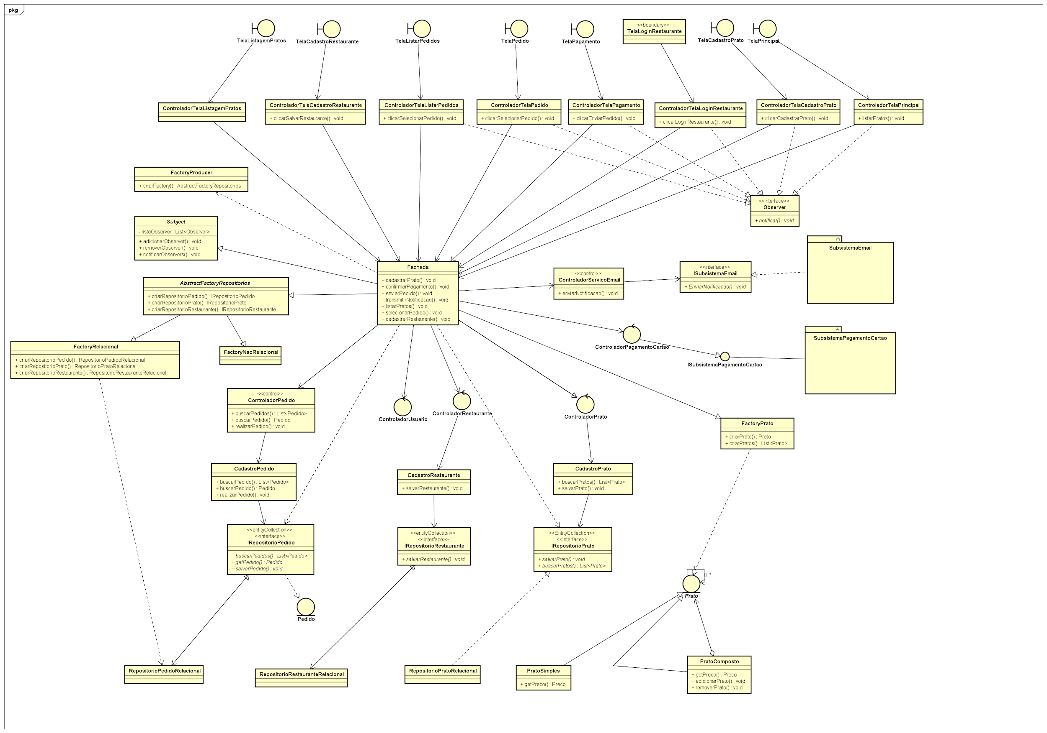
Arquitetura do Sistema

Slide 25
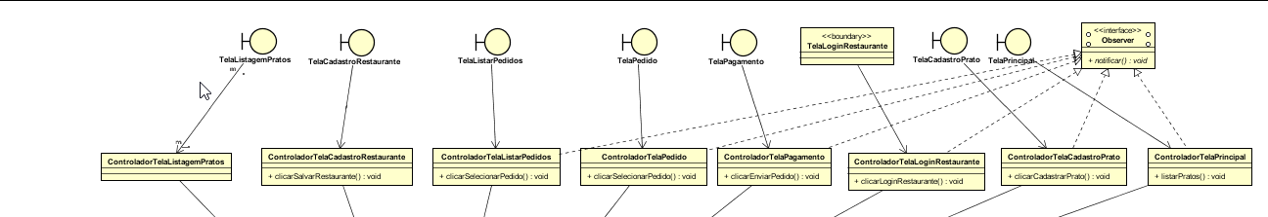
Arquitetura do Sistema

Slide 26
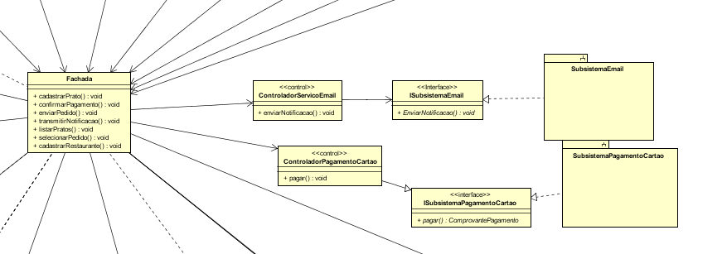
Arquitetura do Sistema

Slide 27
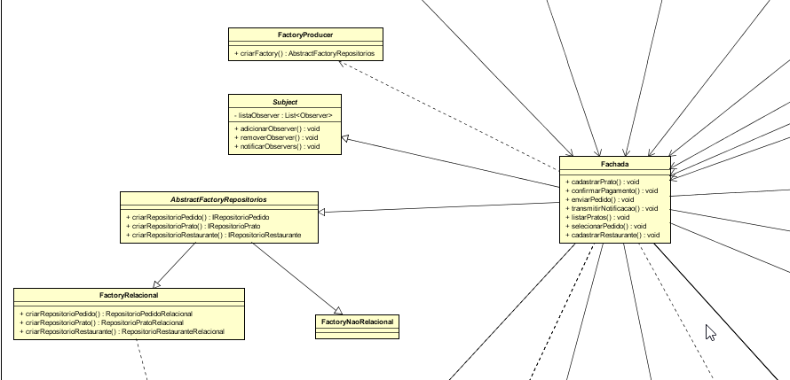
Arquitetura do Sistema

Slide 28
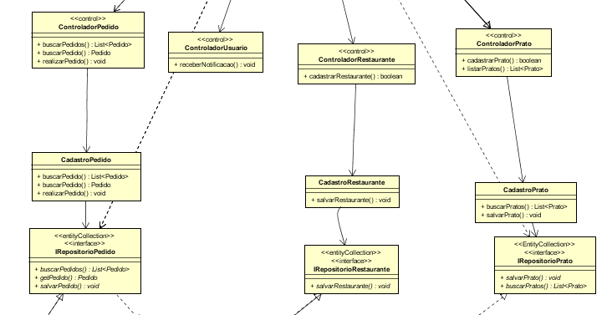
Arquitetura do Sistema

Slide 29
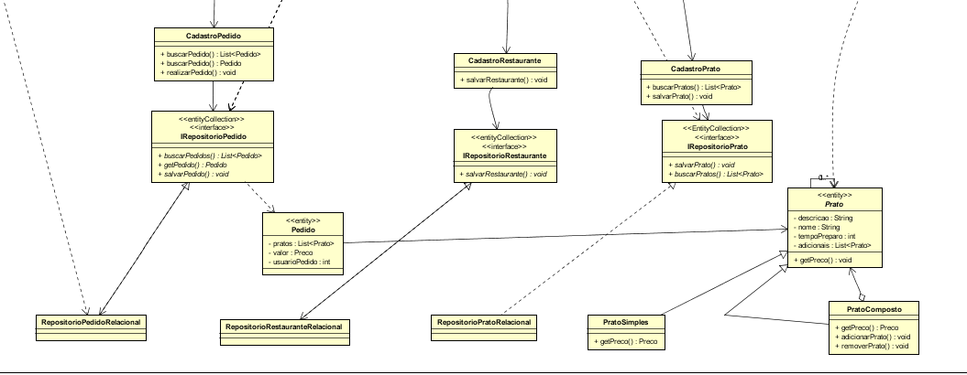
Arquitetura do Sistema

Slide 30
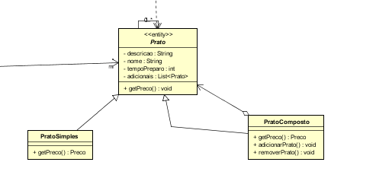
Arquitetura do Sistema - Composite

Slide 31
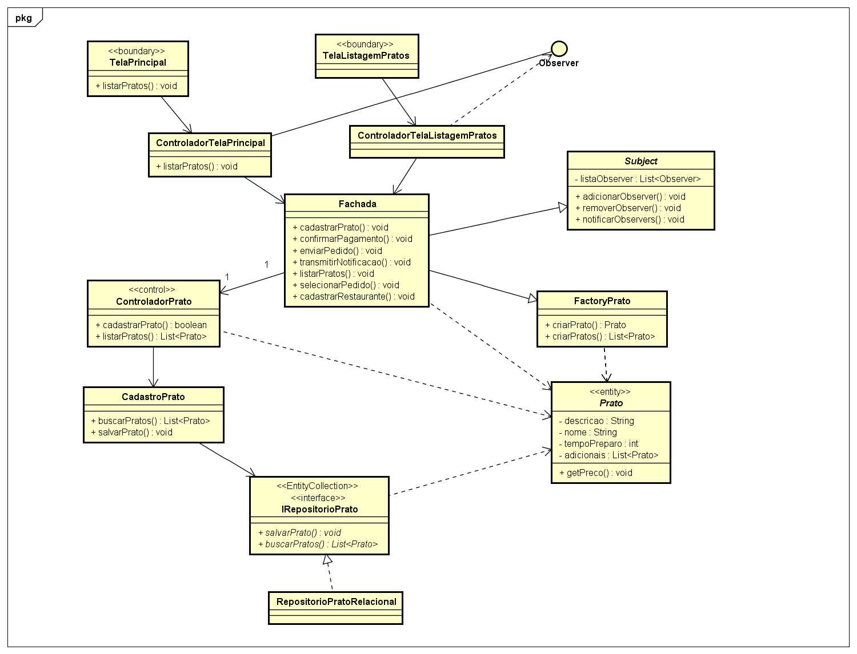
[UC03] Listar Prato (Projeto)

Slide 32
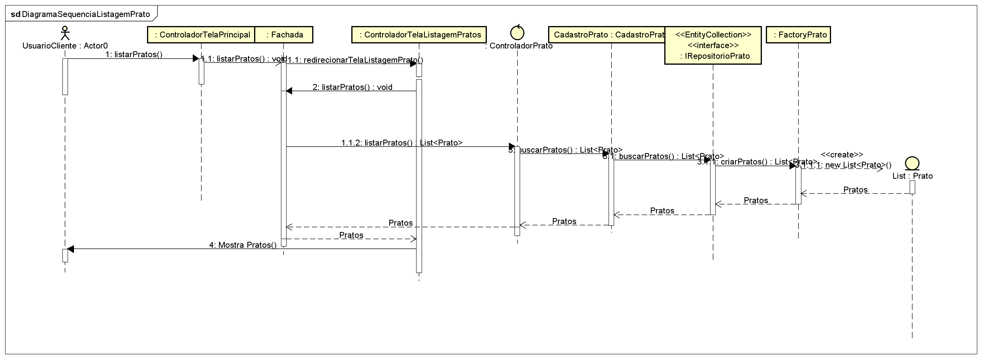
[UC03] Listar Prato (Projeto)

